Slide 1



Khởi động

Slide 2
Tuần trước, các em được học viết chữ cái viết hoa nào?
Q

Slide 3
Nêu câu ứng dụng có trong bài đó?
Quê hương em có đồng lúa xanh.

Slide 4
Viết chữ hoa S

Slide 5



YÊU CẦU CẦN ĐẠT
01
- Viết đúng chữ S cỡ vừa và cỡ nhỏ.
02
- Viết đúng câu ứng dụng:
Suối chảy róc rách qua khe đá.
03
- Rèn cho mình tính kiên trì và cẩn thận khi viết.

Slide 6
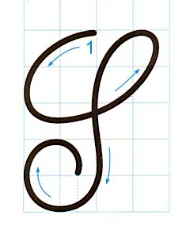
Viết chữ hoa S
4 ô li
Quan sát và nêu chiều cao, độ rộng của chữ hoa S?
5 ô li
Chữ hoa S gồm mấy nét?

Slide 7
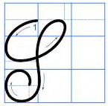
Nêu nhận xét chữ hoa S cỡ vừa và cỡ nhỏ?

Slide 8
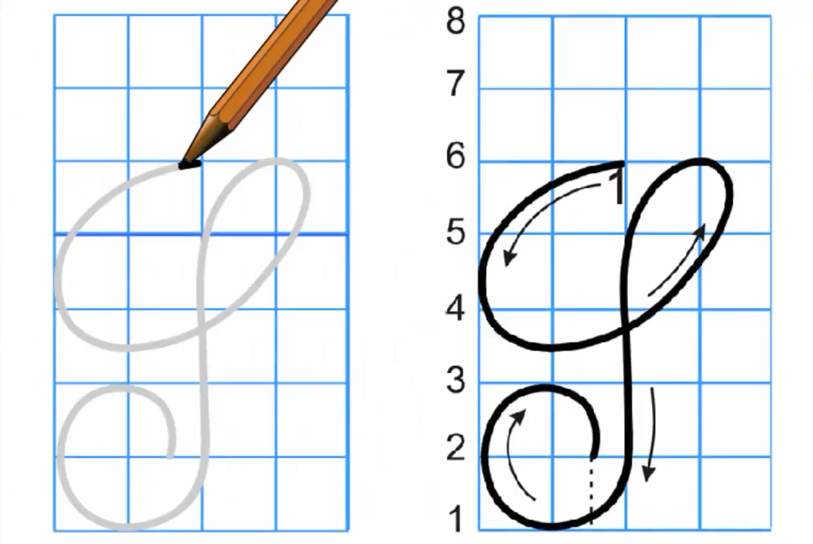
Viết chữ hoa S

Slide 9
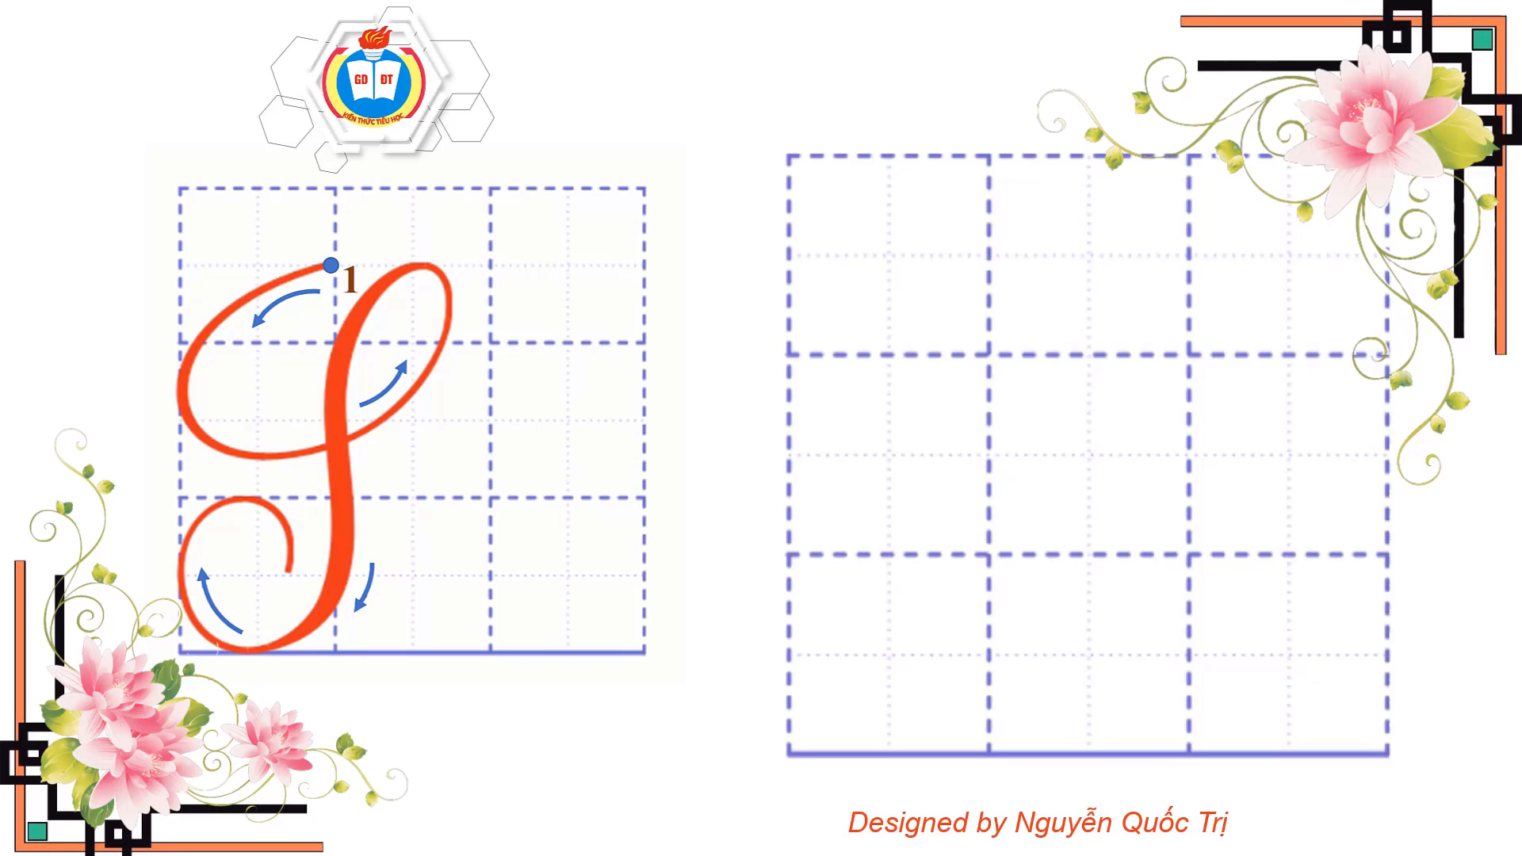

Slide 10
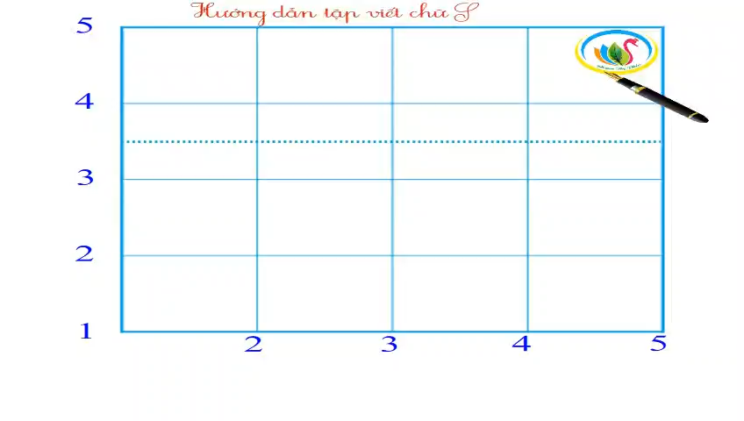
Viết chữ hoa S

Slide 11

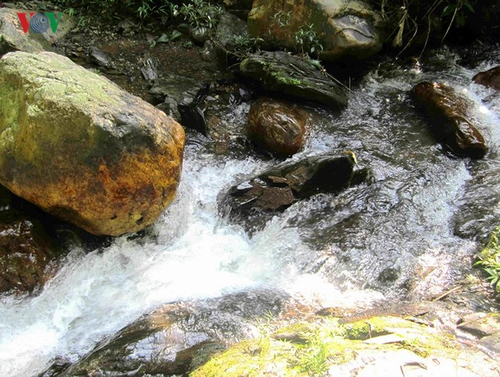
Suối chảy ǟóc ǟách q ua khe đá.

Slide 12
Suối chảy ǟóc ǟách q ua khe đá.
Chữ S, h, y, k cao 2 li rưỡi. Chữ q, đ cao 2 li. Các chữ còn lại cao 1 li.
Hãy nêu độ cao của các con chữ có trong câu ứng dụng?
Cách đặt dấu thanh ở các chữ: dấu sắc đặt trên chữ ô ( Suối), trên chữ o ( róc), trên chữ a ( rách),( đá) ; dấu hỏi đặt trên chữ a (chảy).
Khi viết câu ứng dụng, các con chú ý khoảng cách giữa các chữ ghi tiếng bằng khoảng cách 1 con chữ o.
Cách đặt dấu thanh ở các chữ như thế nào?
Vị trí đặt dấu chấm ở cuối câu: ngay sau chữ cái “a” trong tiếng đá.

Slide 13
S
S
Suối
Suối chảy róc rách qua khe đá.

Slide 14

Luyện viết vở

Slide 15


Hoạt động tiếp nối
- Hoàn thành bài tập viết.
Notes:
Bài giảng thiết kế bởi: Hương Thảo - tranthao121006@gmail.com

